Slide 1
Reetta Minkkinen
21.4.2016

Slide 2
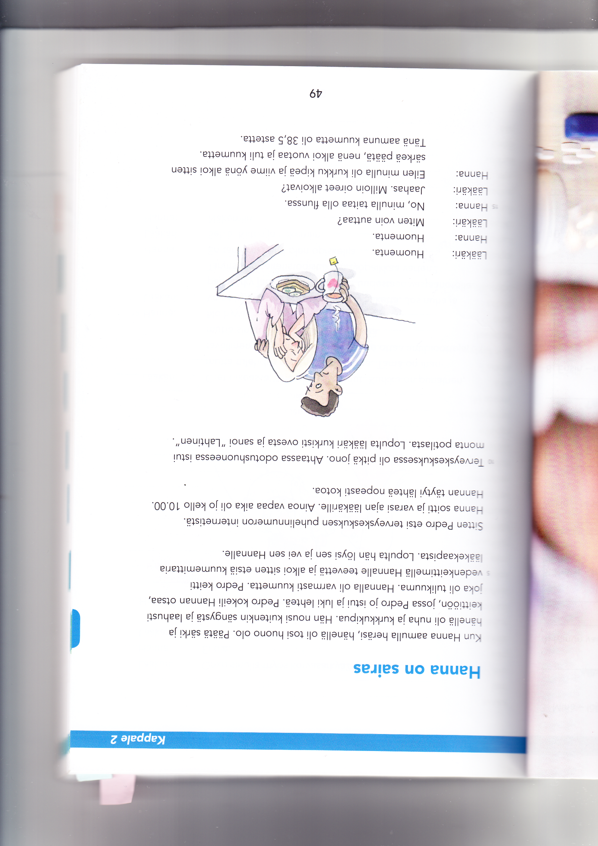
laahustaa v ploužit se, šoupat čím, šourat se

Slide 3
kurkistaa v jhk nahlédnout kam, (olla näkyvissä) jstk vykukovat z čeho kurkistaa ulos jstk vykouknout odkud

Slide 4
oire n
jstk příznak m čeho, symptom m čeho

Slide 5
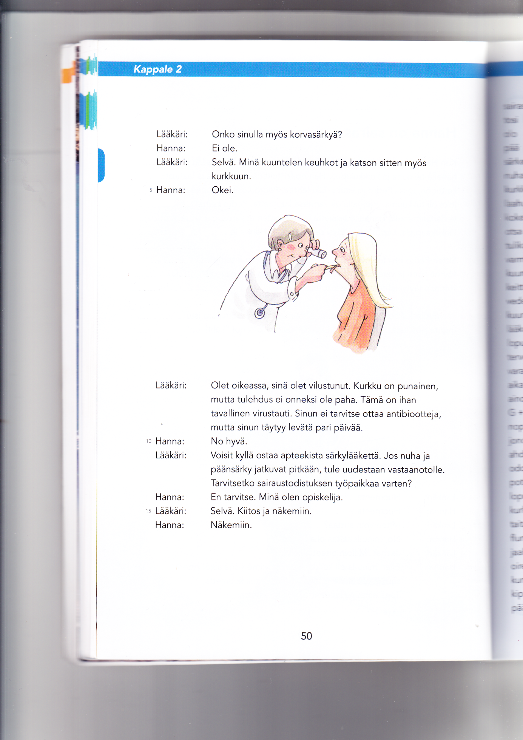
särky n
bolení n, bolest f

Slide 6
tulehdus n (lääk.) zánět m, zápal m
 | (lääk.) zánět m, zápal m
virustauti n (lääk.) viróza f
särkylääke n lék proti bolesti
vastaanotto n recepce f, přijetí n,

Slide 7
Moniste
http://www.dict.com/Tsekki-suomi/

Slide 8
Essee
Palautus 28.4.2016!
100 sanaa/20 lausetta
Aihe:
Viime viikkoni, mitä tein ja milloin. Ei tarvitse
olla totta ☺
TAI
- Kotini ja kotikaupunkini

